Slide 1

Bus locator
Отбор „Лек Живот“

Slide 2
КОи сме ние
Стелиан Тодоричков – капитан и дизайнер на Андроид
Владислав Колев – дизайнер и програмист на Андроид
Петър Дамянов – Вкарване на Voice recognizer
Мартин Дамянов – Връзка Сървър – Клиент
Мартин Динев – Връзка Сървър – Клиент

Slide 3
Каква ни е Идеята
Проектът е предназначен да помага на незрящите хора с предвижването им в градския транспорт.
Чрез мобилната ни апилкация те ще могат бързо и лесно да установят дали транспортът им е пристигнал, а шофьорът ще бъде уведемен за това, че има пътник със специални потребности.

Slide 4
Как я реализирахме
Андроид aпликация
Google api Text-to-Speech
Server - WebSocket protocol, ESP8266

Slide 5
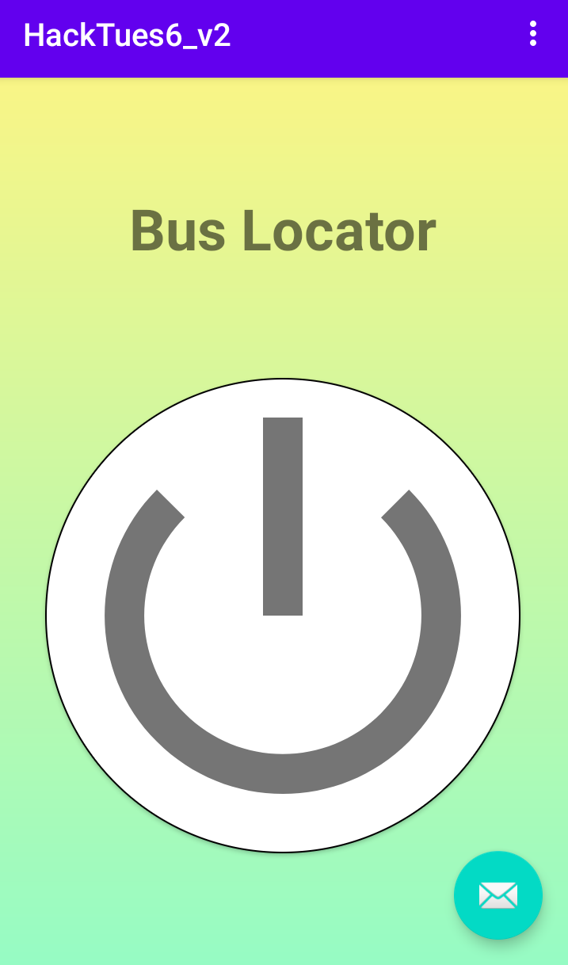
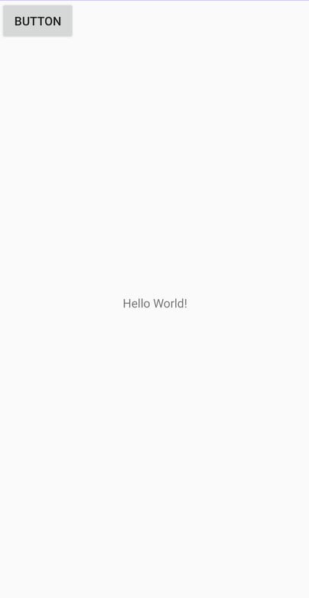
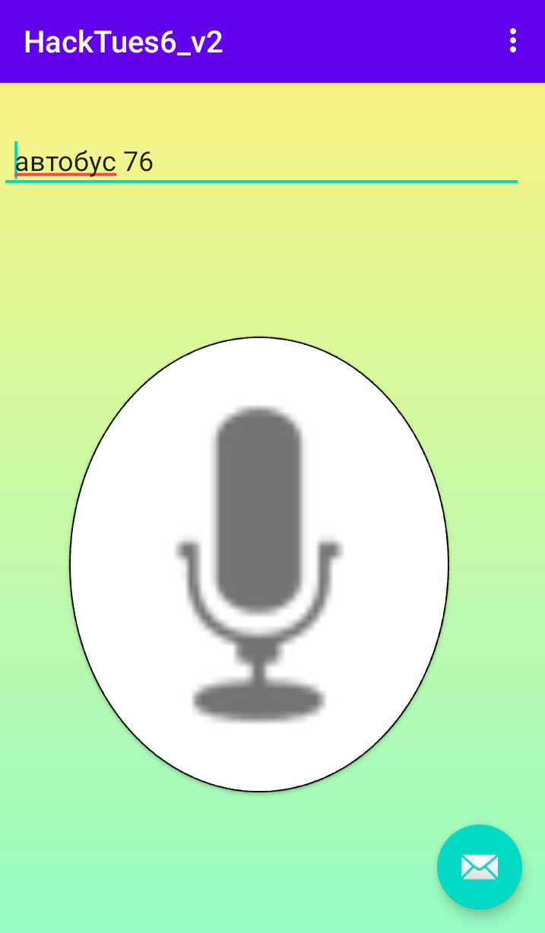

Slide 6
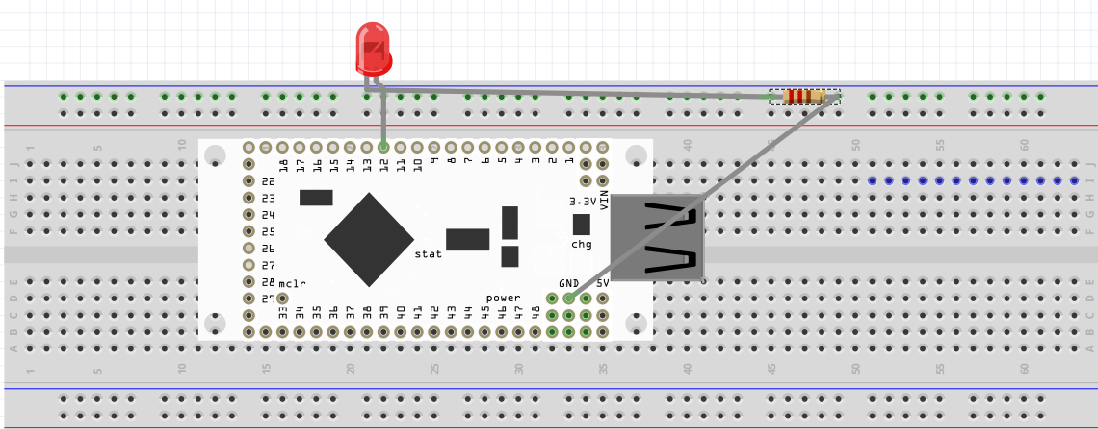

Slide 7
Какво може да се подобри
Да се обединят двете приложения, като се добави рутер в мрежата
Ехо локатор

Slide 8
Големи Благодарности на:
Организаторите
Спонсорите
Менторите

Slide 9
Благодарим за вниманието

